Slide 1
Home Page
Apresentação da home page do site do sindijóias

Slide 2
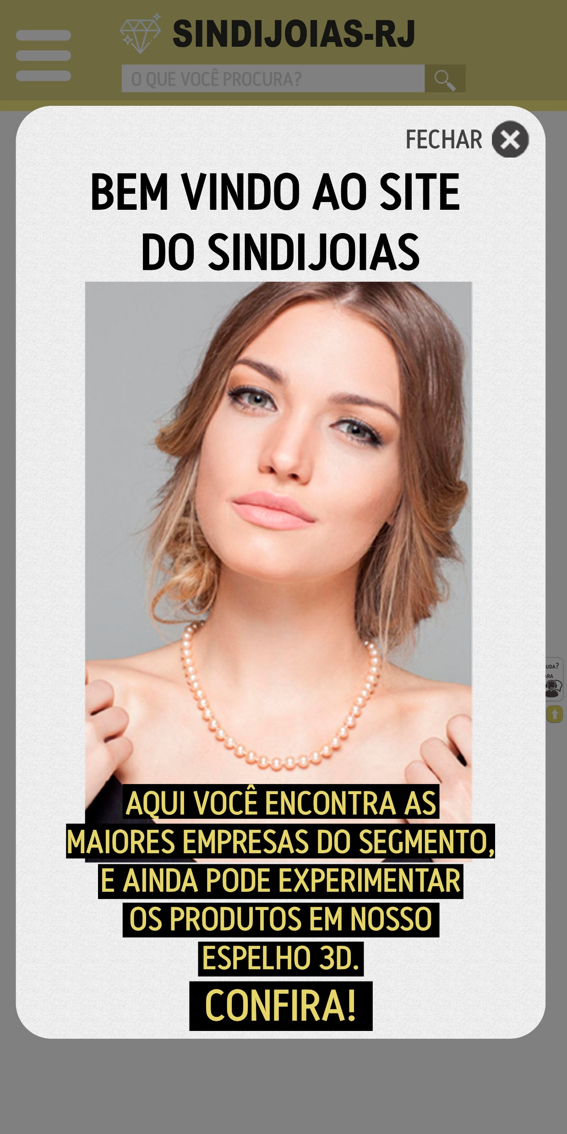
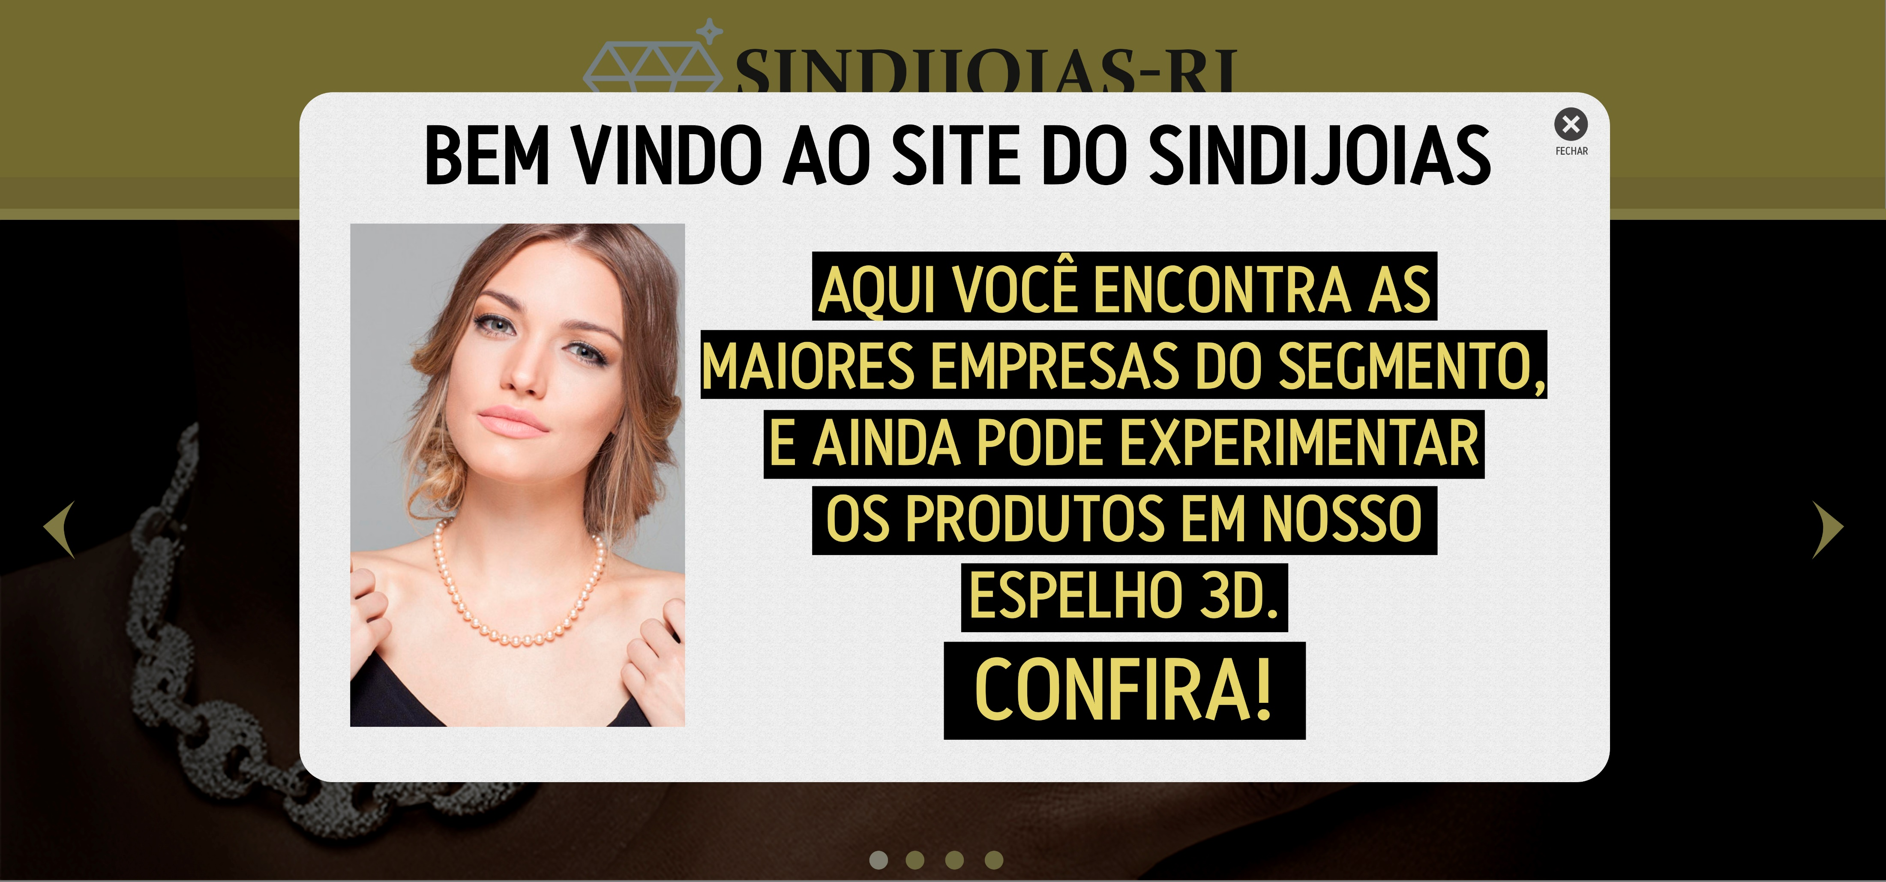
Home page: banner de boas vindas

Slide 3


Home page: Banner principal

Slide 4

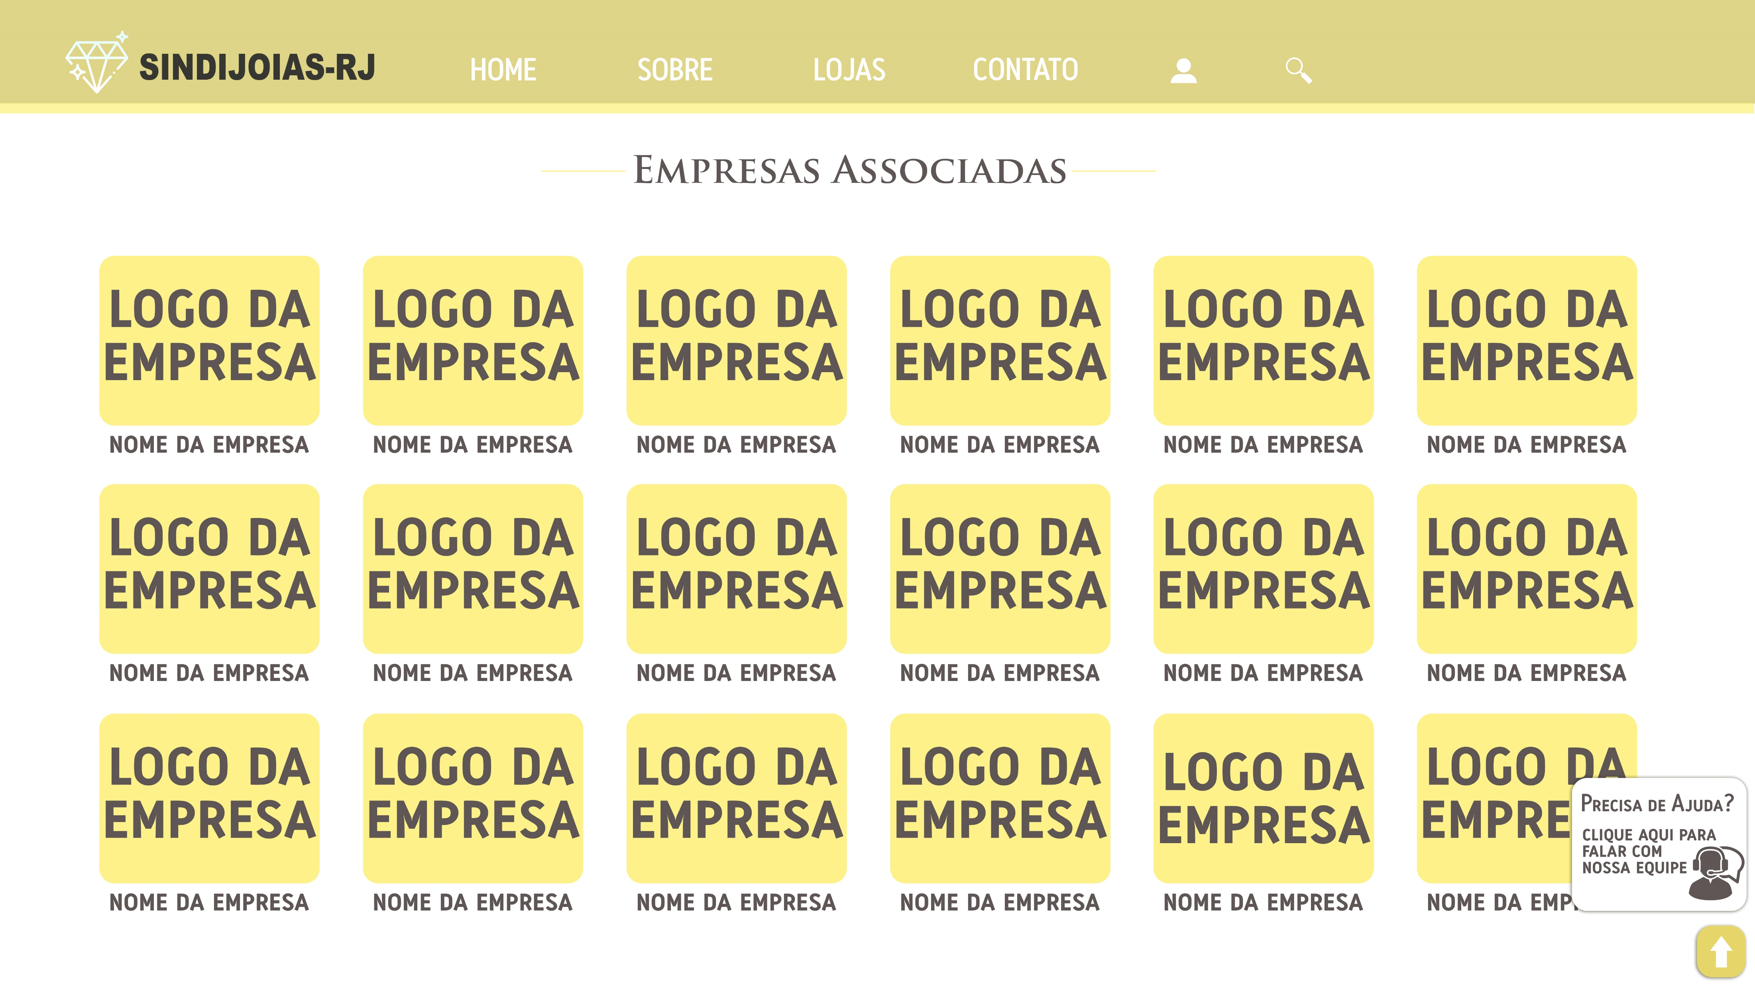
Home page: Empresas Associadas

Slide 5
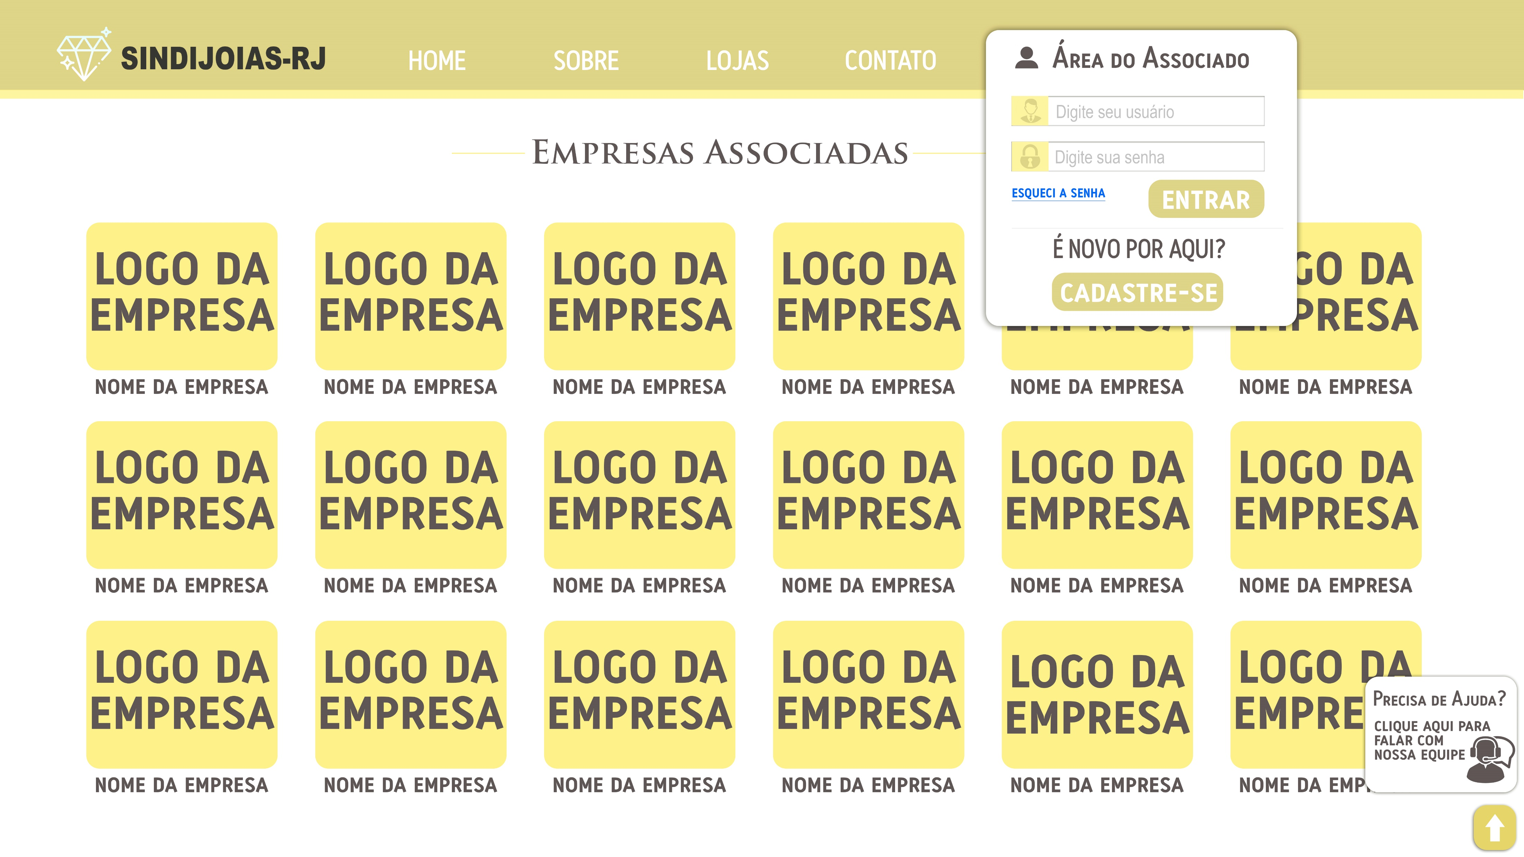
Home page: Login
Ao clicar no
Ícone para
logar, aparecerá
esta janela pop-up.

Slide 6
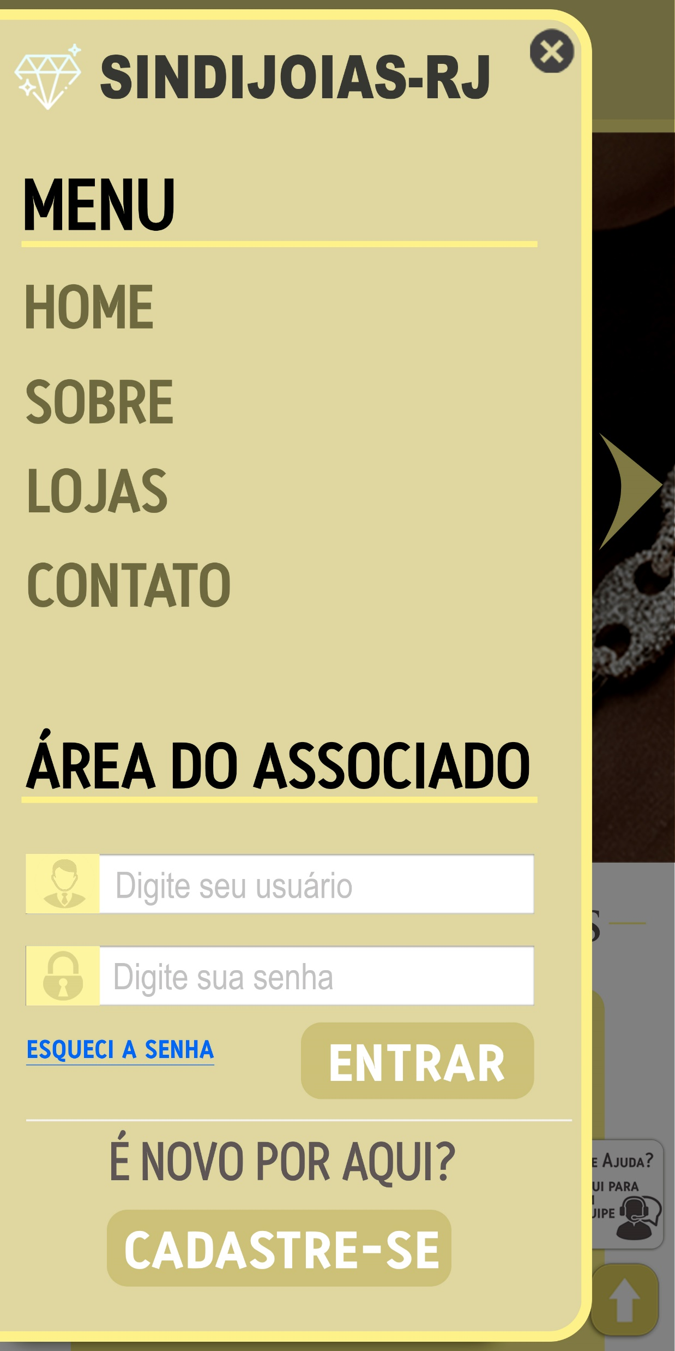

Home page(responsivo): menu
Ao clicar no
Ícone menu, aparecerá
esta janela pop-up.

Slide 7
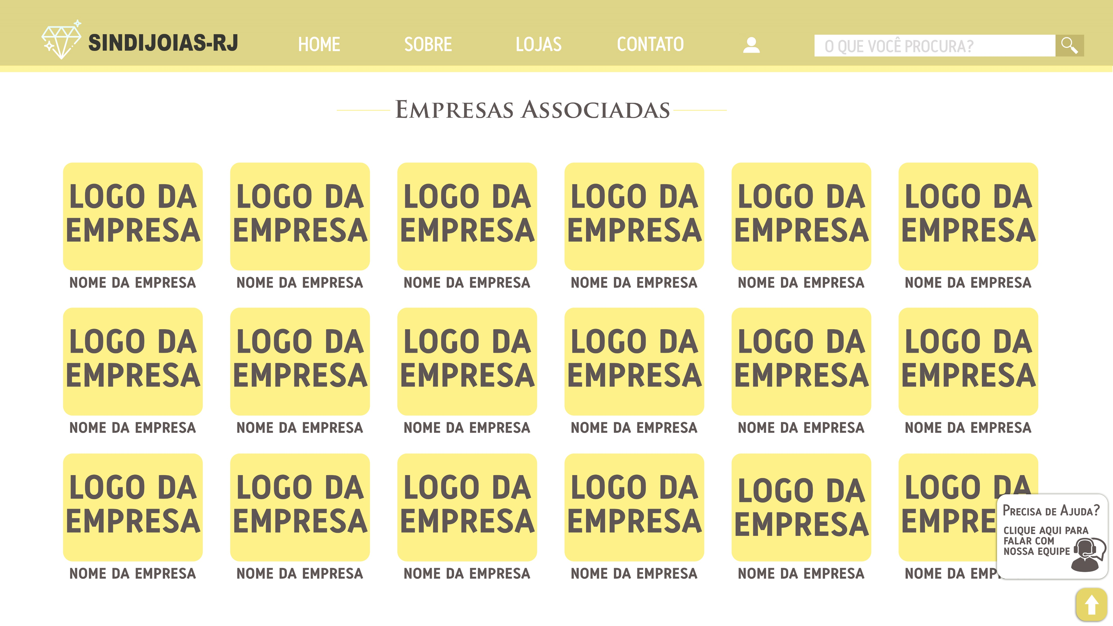
Home page: Pesquisa
A Barra de pesquisa
fica oculta, aparecendo
quando o usuário clica em cima do ícone.

Slide 8

Home page (responsivo): Pesquisa
A Barra de pesquisa
fica no topo do site sempre visível.

Slide 9
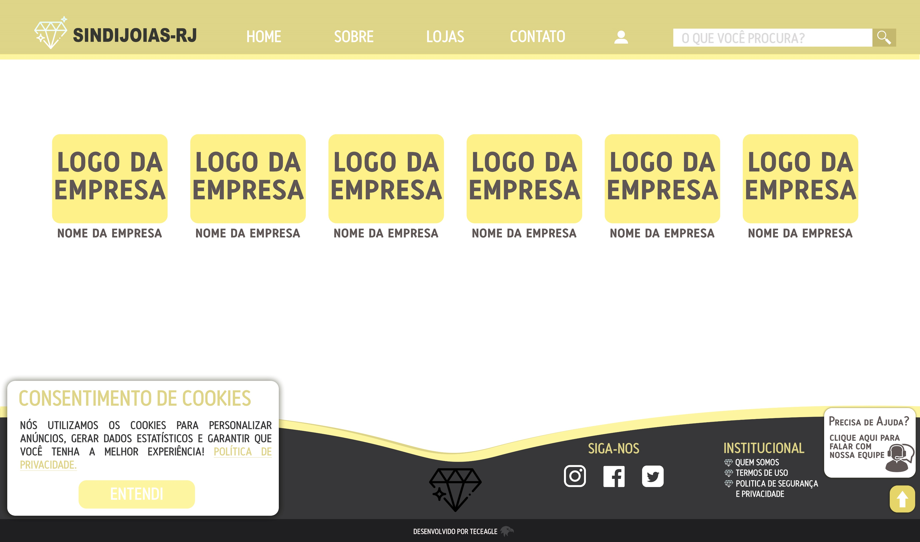

Home page: Rodapé e termos de uso.
Caixa de consentimento de uso de cookies. Obrigatório de acordo com a LGPD. Semelhante em ambos as versões.
Nota: Essa caixa deve realmente atrapalhar a navegação no site de modo a “convencer” o usuário a clicar em entendi.

Slide 10

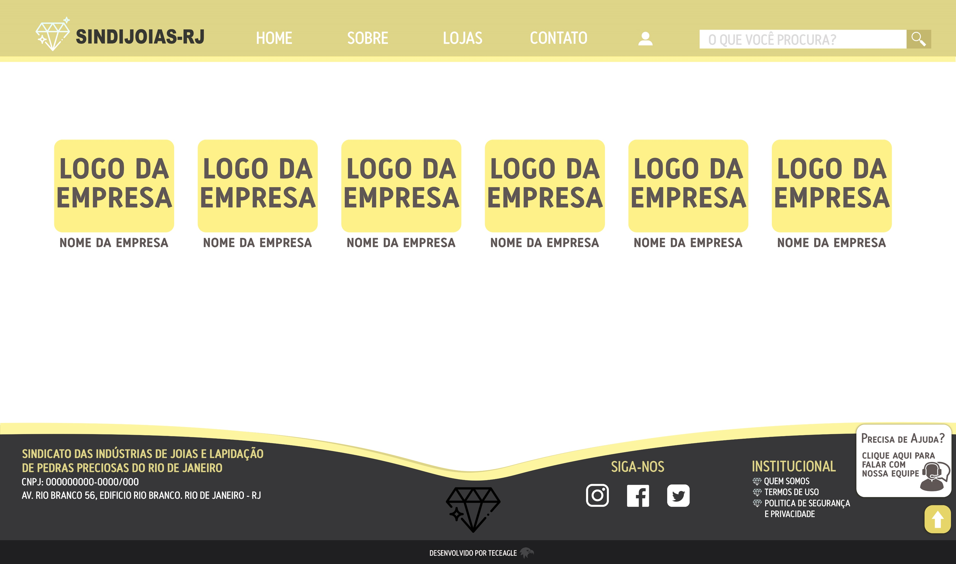
Home page: Rodapé.

